Slide 1
История
Кенсингтонского парка
Ученик 8 класса Кубринской СОШ
Мельников Ярослав
Руководитель: учитель английского языка Спиридонова Татьяна Николаевна

Slide 2
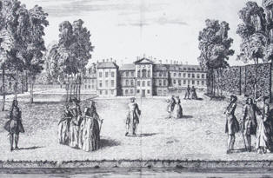
Зарождение парка
История Кенсингтонских садов началась в 1689 году, когда король Вильгельм III и Мэри II купили дом Ноттингем в Кенсингтоне. Дом был преобразован во дворец Кристофером Реном, и территория сада в 5 га была расширена королевой Анной в 1705 году.

Slide 3
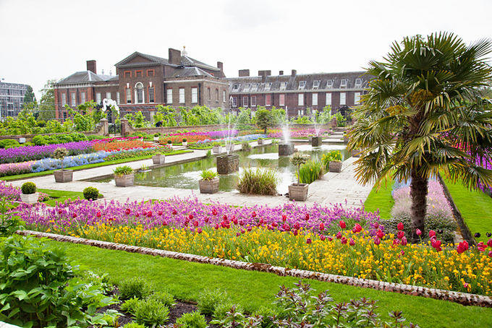
Вильям III еще в 17 веке построил на месте Кенсингтонских Садов дворец. Король страдал от астмы и считал, что воздух там был целительным.
Из-за местоположения дворец назвали Кенсингтонским

Slide 4
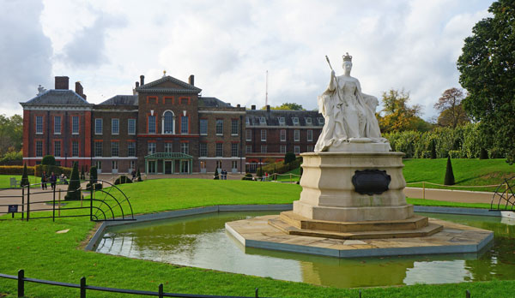
И даже не смотря на грандиозные строительные работы, обустройство сада, оранжереи, внутренние декорации Кенсингтонского дворца известными художниками, все равно этот дворец считается достаточно скромным для королевской резиденции. Конечно, его не сравнить с Виндзорским замком, но на данный момент в нем и не проживает сама королева Англии. Зато родственники королевы до сих пор живут в этом дворце. В счастливые времена брака Принца Чарльза и всеобщей британской любимицы принцессы Дианы, они с детьми тоже жили в Кенсингтонском дворце.

Slide 5
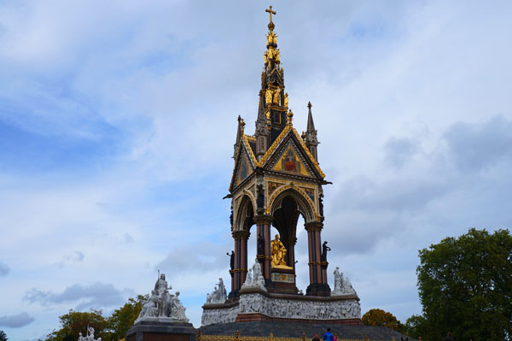
Преобразование парка
Позже здесь родится королева Виктория и будет жить там до своего вступления на престол в 1837 г.
Это место было одно из любимых у Виктории. По ее приказу здесь были заложены Итальянские сады
и позже установлен
Мемориал ее супругу принцу Альберту

Slide 6
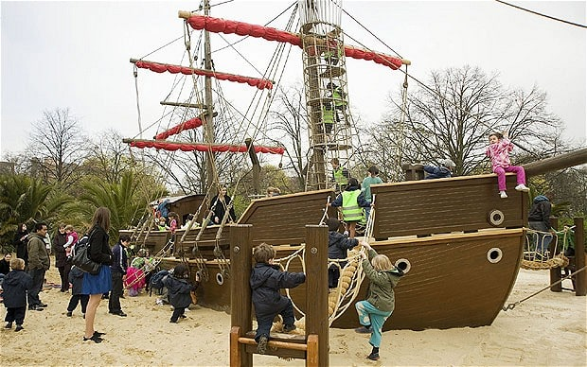
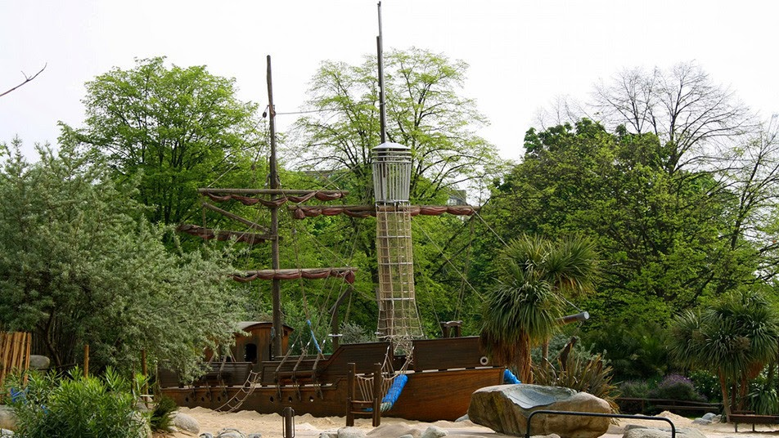
В XX веке Кенсингтонский дворец становится официальной резиденцией принцессы Дианы. В ее честь в парке построили детскую площадку. Большую часть 18 века Кенсингтонские сады были закрыты для публики. Потом туда стали впускать только «хорошо одетых» людей, то есть представителей высшего света.

Slide 7
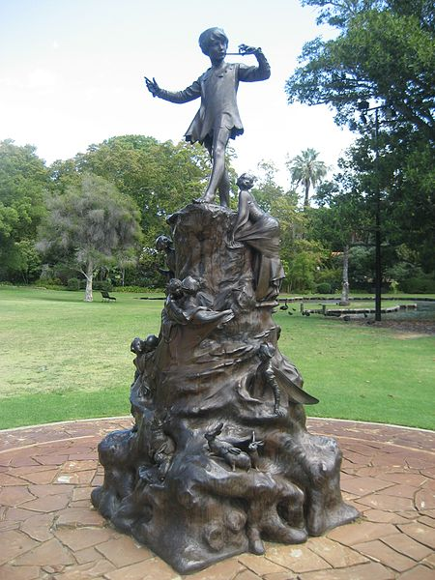
Достопримечательности парка
В Кенсингтонском парке внимание посетителей зачастую обращает на себя бронзовый памятник Питеру Пену, стоящий на побережье озера. Подножье монумента украшают полевые мышки и кролики – участники известной книжки. Своей дерзостью, мужеством и жизнерадостностью Питер Пен, должно быть, и заслужил такую любовь народа. Статуя была возведена в тайне в течение ночи и «по волшебству» 1 мая 1912 года появилась в лондонском парке.

Slide 8
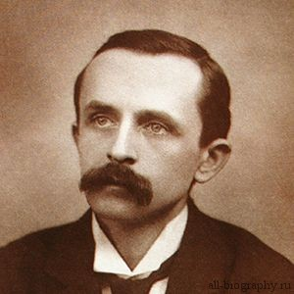
Местоположение было выбрано автором Питера Пэна, Дж. М. Барри, который жил недалеко от Кенсингтонского сада и опубликовал свою первую историю про Петра в 1902 году, вдохновленный парком. Джеймс Мэттью Барри (1860-1937) – шотландский драматург и писатель . По его сказке «Little White Bird» Питер выпадает из своей коляски рядом с озером Long Water - на месте, где теперь стоит статуя. Барри начал планировать статую Питера Пэна в 1906 году.

Slide 9
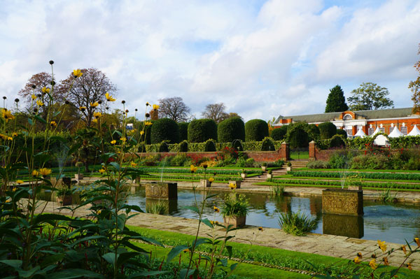
Здесь есть оранжерея, где можно приобщиться к ритуалу :
английского чаепития,
есть маленький пруд с тенистыми аллеями и цветами и большой пруд округлой формы, который так и называется — Круглый.

Slide 10
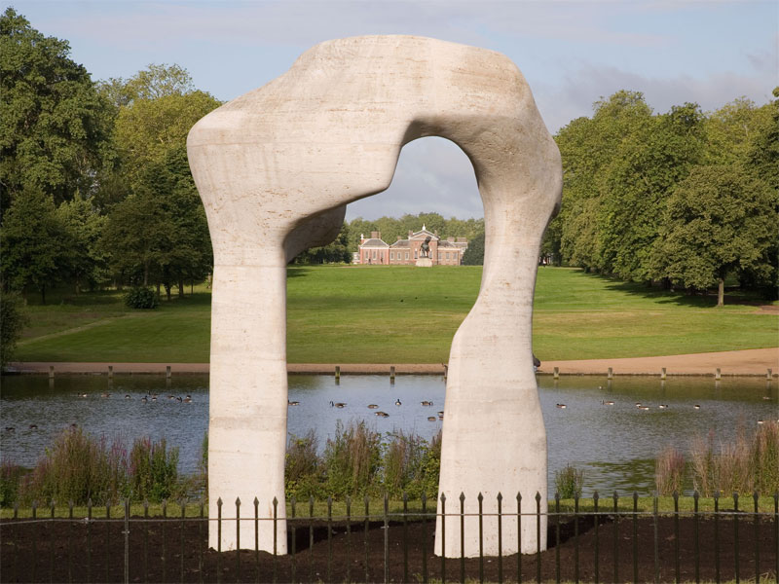
В Кенсингтонских садах множество памятников и скульптур например: арка Генри Мура

Slide 11
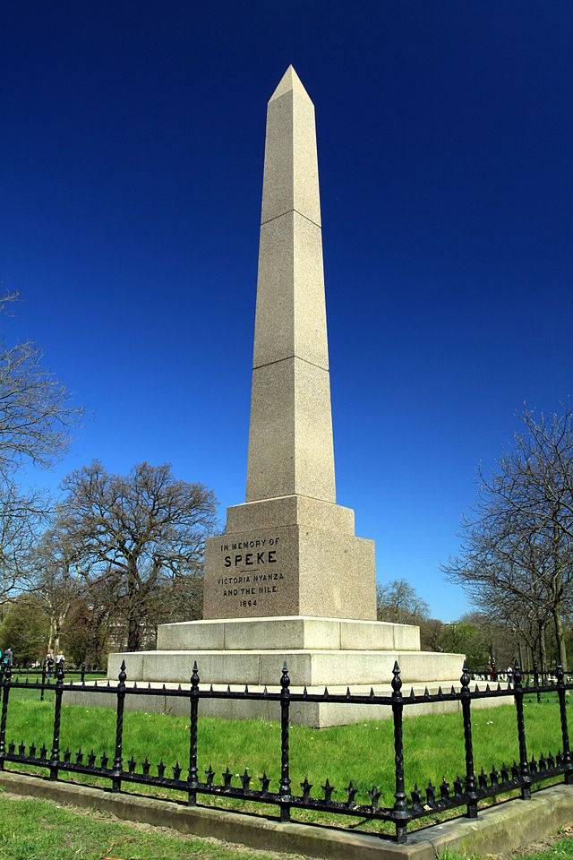
Обелиск Хеннинга Спика

Slide 12
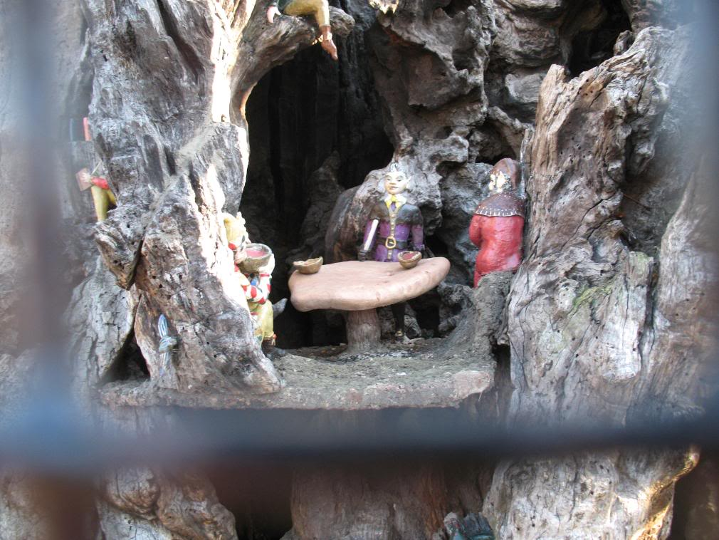
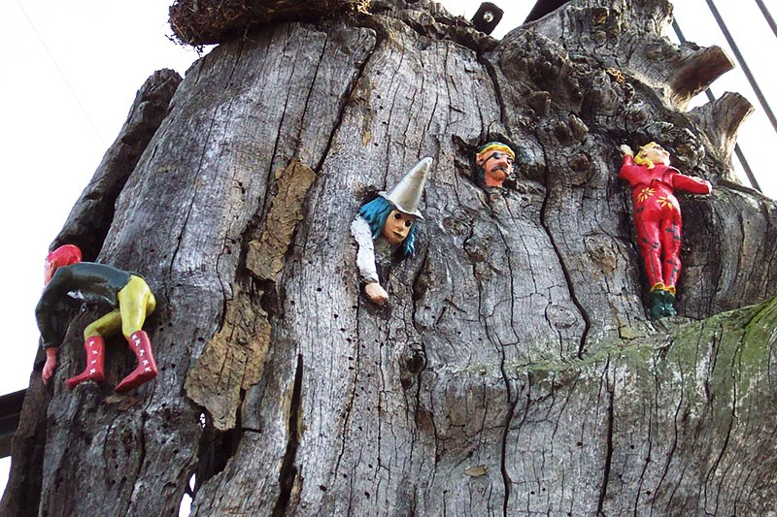
На Дубе Эльфов, как его прозвали, вырезали фигурки гномов, эльфов, троллей и других сказочных существ.
.

Slide 13
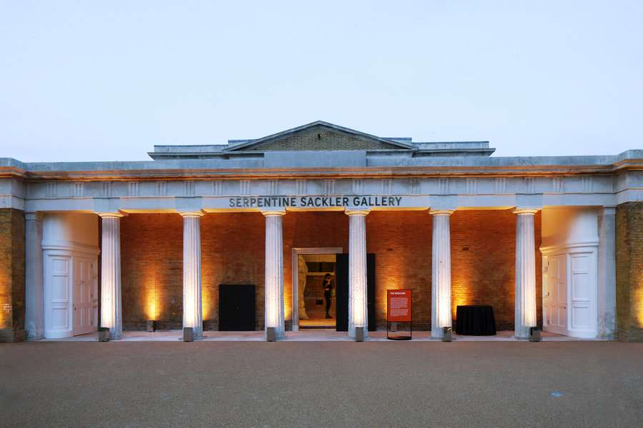
Галерея современного искусства «Серпентайн»,
здесь проводятся выставки художников, проходят кинопоказы, образовательные семинары и другие масштабные мероприятия. Галерея также территориально принадлежит к Гайд-парку, но границы зеленой зоны здесь достаточно условны – практически не отрываясь от красоты природы можно обойти целых 4 лондонских парка.

Slide 14
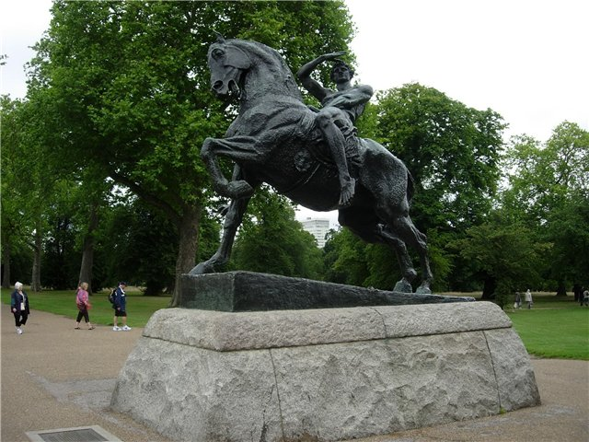
Привлекает внимание статуя Физической Энергии работы Джорджа Уоттса – мужчина на коне, олицетворение воли и силы (памятник посвящён Сесилу Родсу, основателю алмазной империи «Де Бирс» и Южной Родезии, ныне Зимбабве). Между бассейнами сидит бронзовый Эдвард Дженнер – создатель вакцины против оспы (скульптура Уильяма Колдера Маршалла).

Slide 15
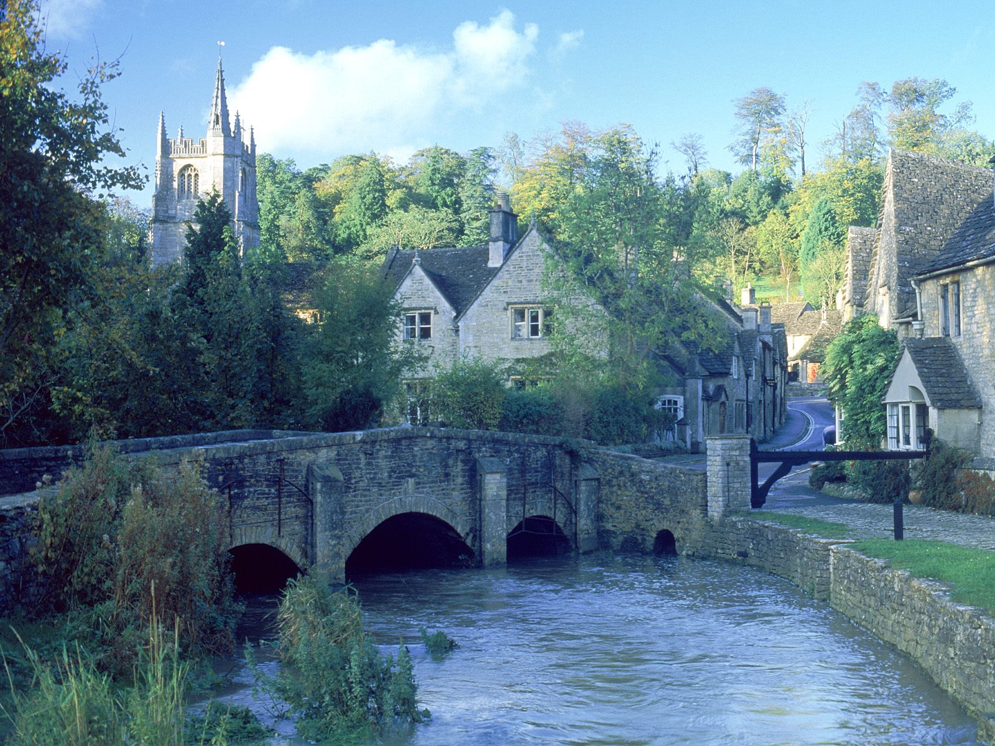
Спасибо за внимание!
Прыгающие практически вместе с посетителями белки, плавающая в местных водоемах живность, деревья интересных форм, изящные цветы, великолепные работы современных ландшафтных дизайнеров, любопытные скульптуры ждут ВАС в Кенсингтонском парке .

